Slide 1
第5章 数据库设计
5.1 数据库设计概述
5.2 需求分析阶段
5.3 概念设计阶段
5.4 逻辑设计阶段
5.5 物理设计阶段
5.6 数据库的实施和维护

Slide 2
5.1 数据库设计概述
5.1.1 什么是数据库设计
5.1.2 数据库设计的内容
5.1.3 数据库设计的基本步骤
5.1.4 数据库设计过程中的各级模式

Slide 3

5.1.1 什么是数据库设计
数据库设计是指对于一个给定的应用环境
构造最优的数据库模式（概念模式、逻辑模式、物理模式）
建立数据库及其应用系统，使之能够有效地存储数据，满足各种用户的应用需求（信息要求和处理要求）。

Slide 4
5.1.1 什么是数据库设计
5.1.2数据库设计的内容
（1）数据库的结构设计
数据库的结构设计是数据库的模式或子模式的设计。它包括数据库的概念设计、逻辑设计和物理设计。又称为静态模型设计（关系模式设计）。
（2）数据库的行为设计 （用户操作数据
数据库的行为设计是指确定数据库用户的行为和动作。就是应用程序的设计。又称为动态模型设计。

Slide 5
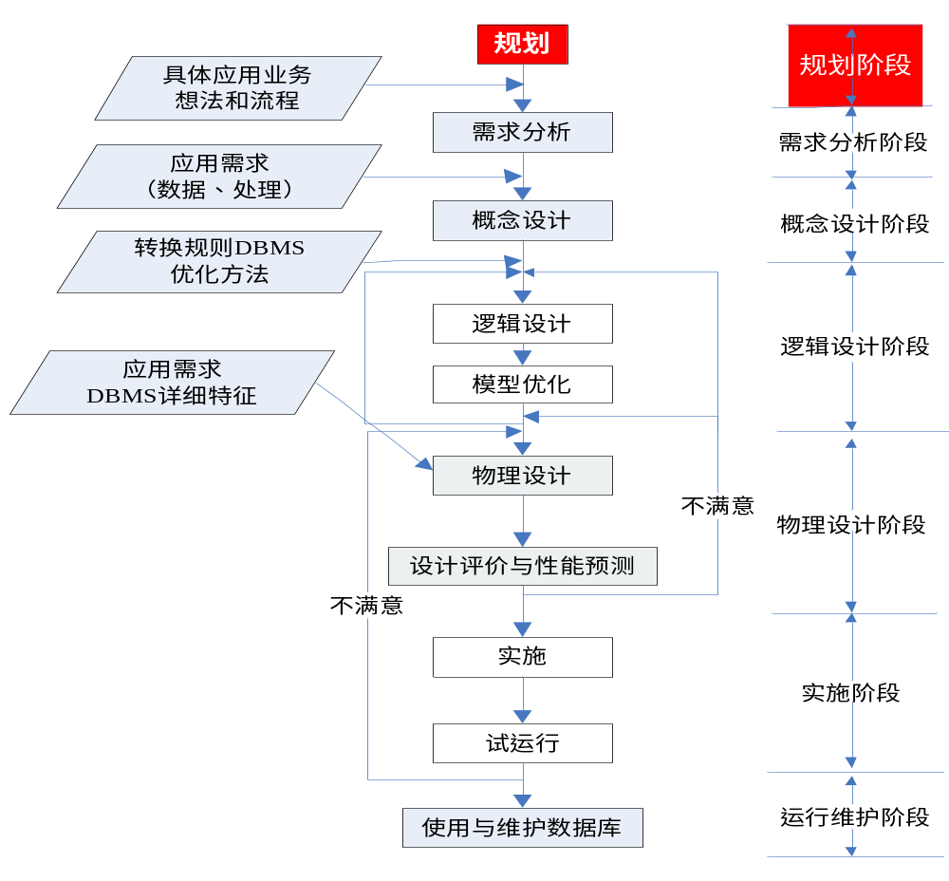
5.1.3 数据库设计步骤
1、规划阶段：
任务：确定系统范围；所需资源；估算软件成本；确定项目进度。
结果：可行性分析报告及数据库规划纲要（信息范围、人力设备软硬件环境、成本估算、进度计划、现行系统向新系统过渡计划等）。

Slide 6
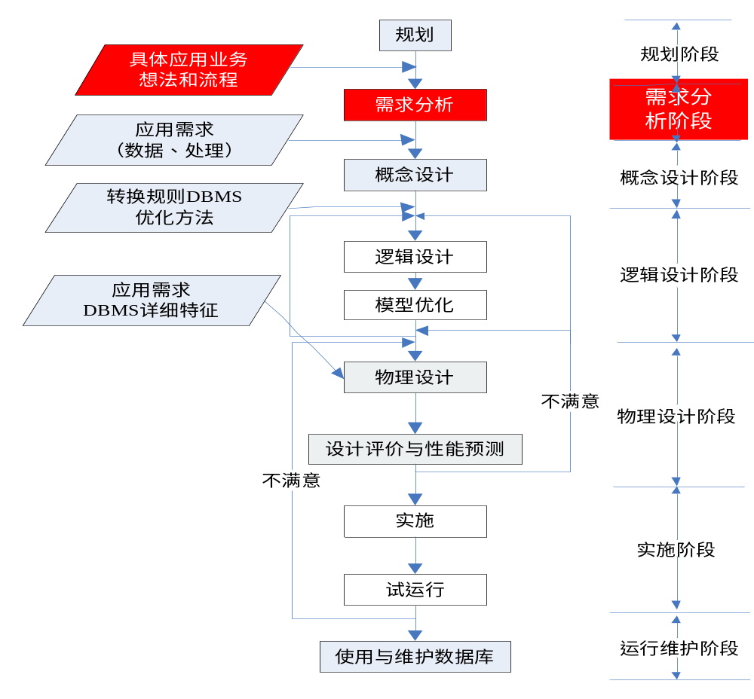
5.1.3 数据库设计步骤
2、需求分析阶段：
任务：
收集所有用户信息处理的需求；
把这些需求加以分析和规格化；
结果：
撰写需求分析规格说明.

Slide 7
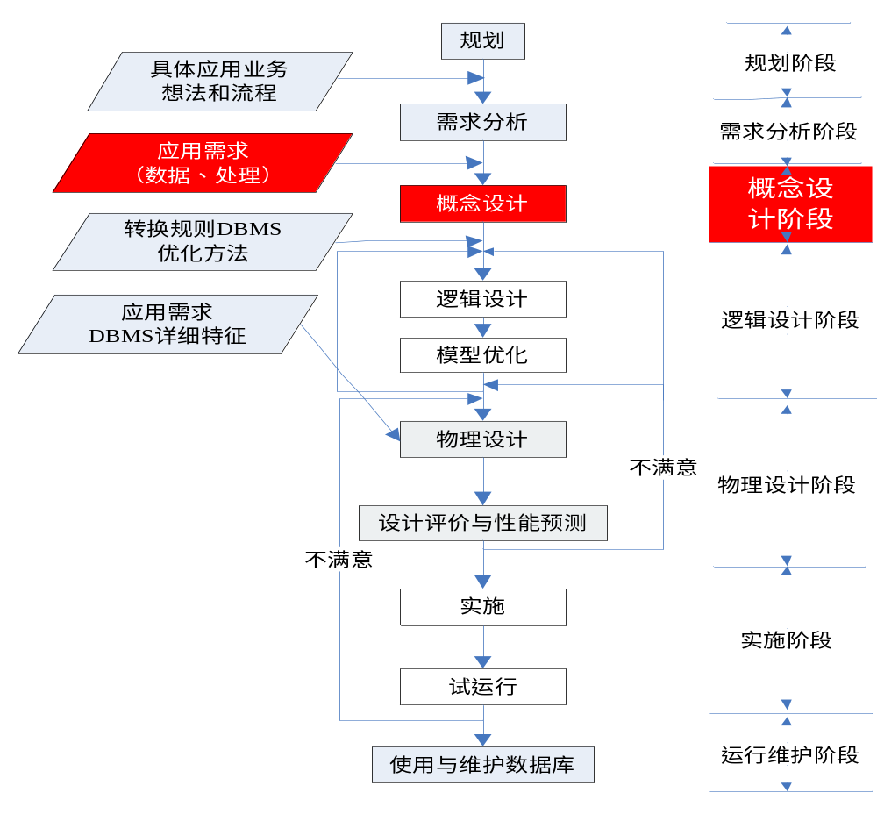
5.1.3 数据库设计步骤
3、概念结构设计阶段
任务：数据抽象，找出所有的实体、属性及其联系.
结果：形成独立于DBMS的概念模型E-R图.

Slide 8
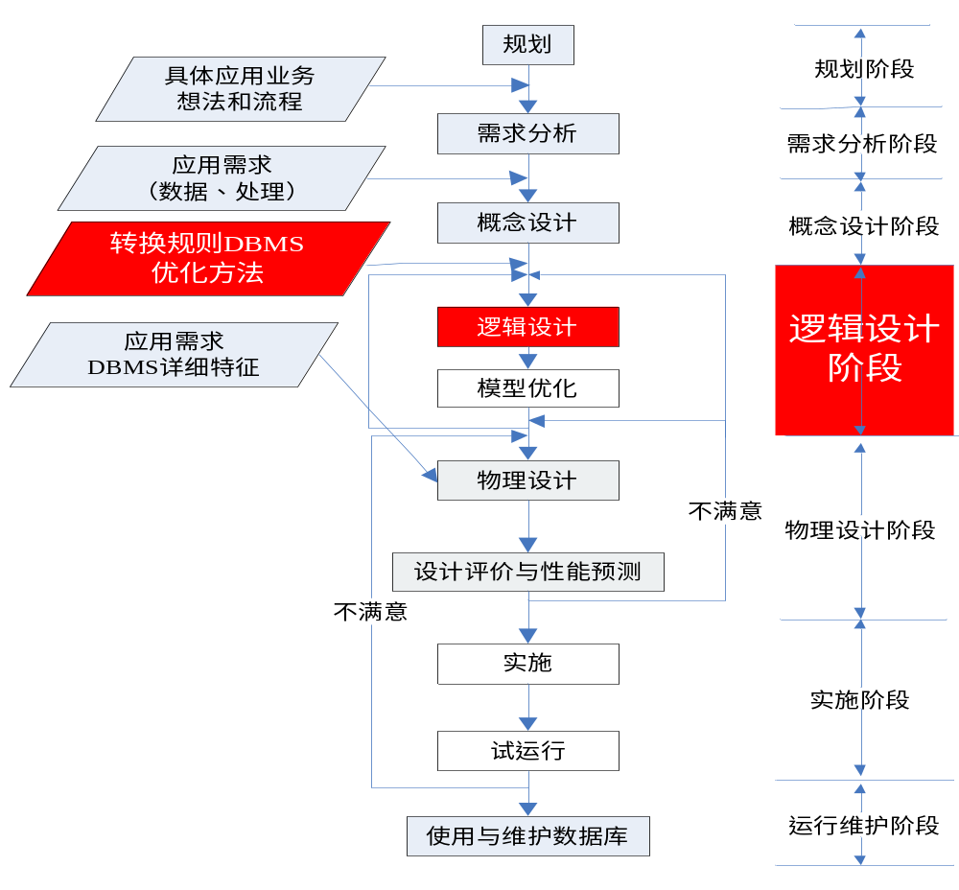
5.1.3 数据库设计步骤
4、逻辑结构设计阶段
任务：将概念模型转换为具体DBMS所支持的数据模型，并对其进行优化。
结果：关系数据库模式。

Slide 9
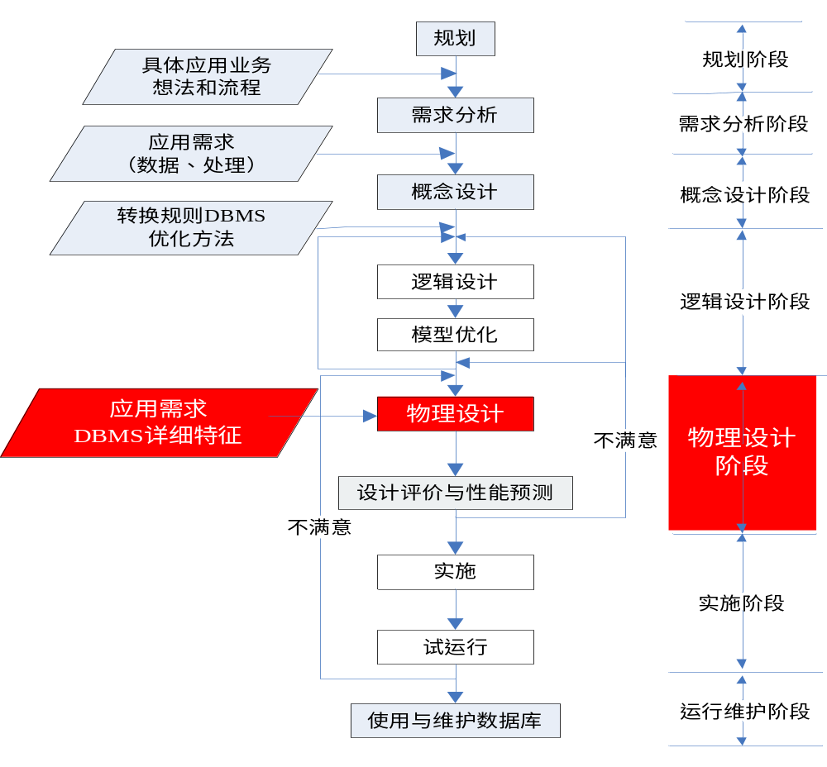
5.1.3 数据库设计步骤
5、数据库物理设计阶段
确定库文件组织形式
存储介质
存取路径
数据块大小等。

Slide 10
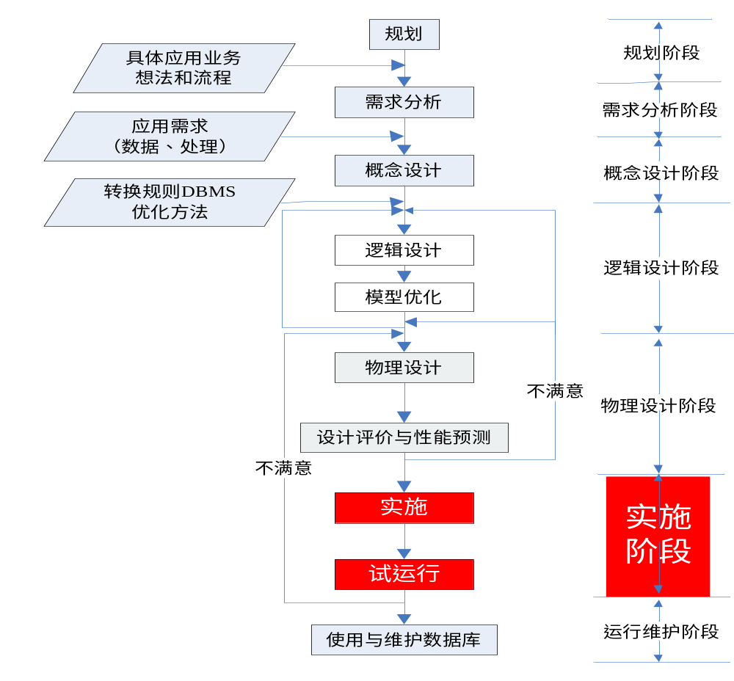
5.1.3 数据库设计步骤
6、数据库实施阶段
建立数据库，组织数据入库
编制与调试应用程序
系统试运行

Slide 11
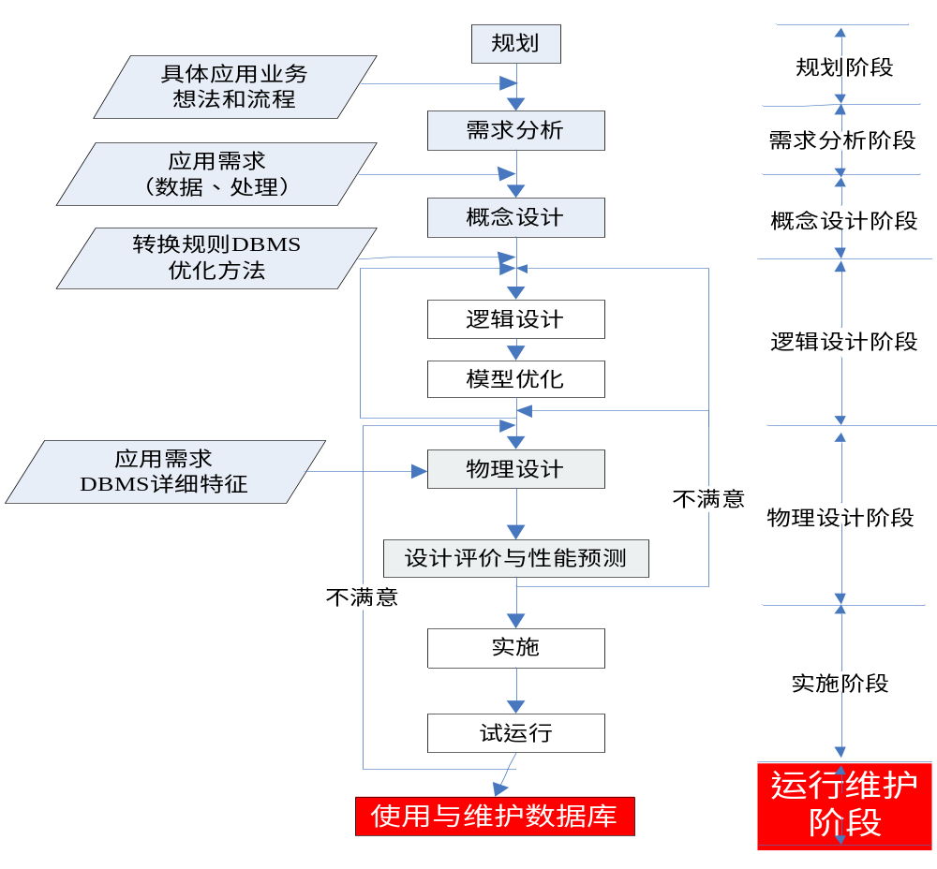
5.1.3 数据库设计步骤
7、数据库运行和维护阶段
维护数据库安全性与完整性；
监测并改善数据库运行性能；
根据用户要求对数据库现有功能进行扩充；
及时改正运行中发现的错误。

Slide 12
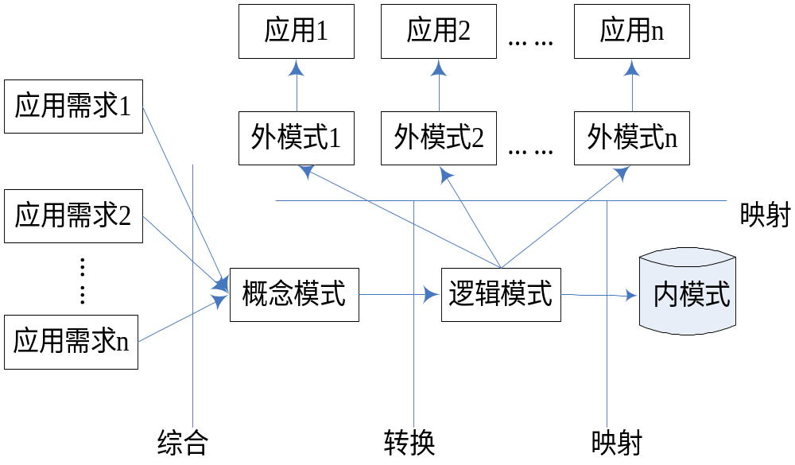
5.1.4 数据库设计基本过程
数据库设计过程与三层模式间的关系：

Slide 13

5.2.1 需求分析的任务和过程
5.2.2 需求分析方法和工具
5.2 需求分析

Slide 14

5.2.1 需求分析的任务和过程
  调查分析用户的业务活动
  调查分析用户的业务活动：组织结构、业务活动
  明确需求：信息需求、处理需求、数据完整性安全性要求
  确定系统边界：哪些功能由计算机，哪些由人工完成。
  需求分析成果：需求规格说明书，它是今后各阶段设计和验收的依据。

Slide 15
5.2.2 需求分析方法和工具
需求分析的工具：
业务流程图：描述系统内各部门、人员之间业务关系、作业顺序和管理信息流向的图。
系统流程图：描绘物理系统里每个部件之间的关系及信息流动。
数据流图：描述数据在系统内部的逻辑流向和逻辑变换过程，是一种功能描述工具。
数据字典：是数据流图的补充工具。描述数据定义和加工小说明。

Slide 16
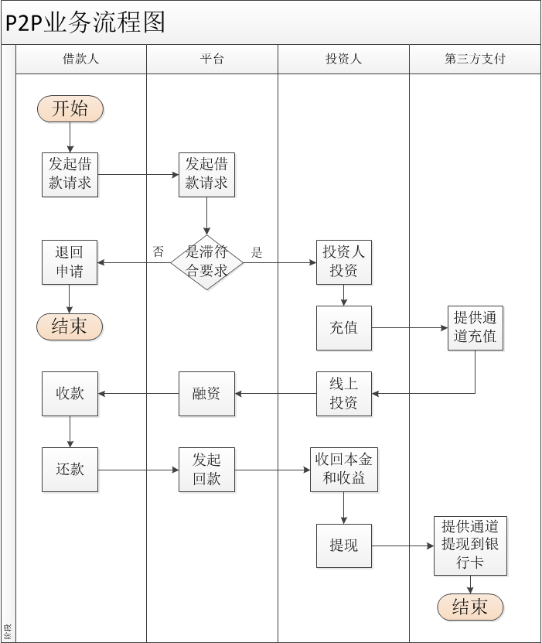
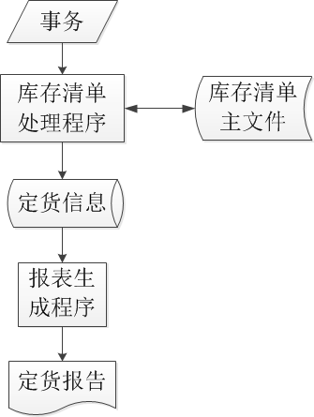
系统流程图与业务流程图
系统流程图
业务流程图

Slide 17
数据流图
D1
库存表
事务记录
仓库
管理员
1
处理
事务
2
产生
报表
定货报表
采购员
事务
定货
信息
定货信息
D2
定货信息表
定货系统的功能级数据流图

Slide 18
分层的数据流图
F
1
3
F
2
DFD/L1
F
1.1
2.1
2.3
3.1
1.2
1.3
2.2
2.4
3.2
3.3
F
DFD/L1.*
DFD/L2.*
DFD/L3.*
图5-7 数据流图分层

Slide 19
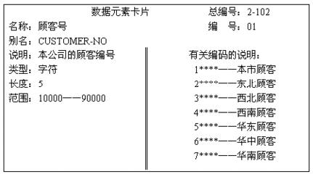
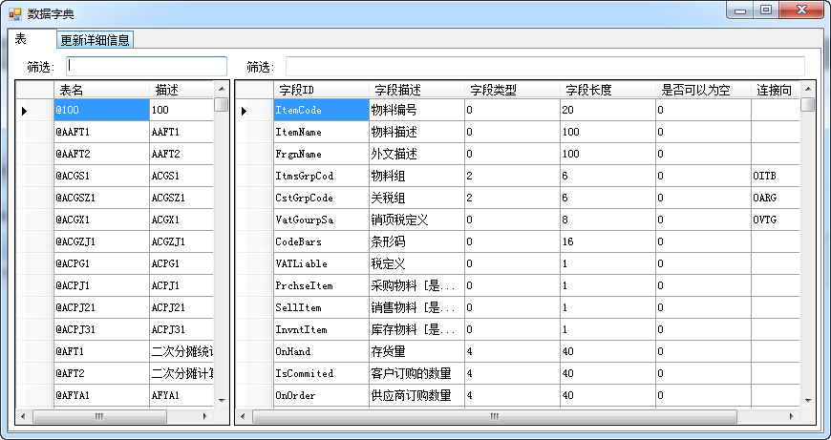
数据字典
1、数据流
2、数据项
3、数据存储
4、加工处理描述

Slide 20
第5章 数据库设计
5.1 数据库设计概述
5.2 需求分析阶段
5.3 概念设计阶段
5.4 逻辑设计阶段
5.5 物理设计阶段
5.6 数据库的实施和维护

Slide 21
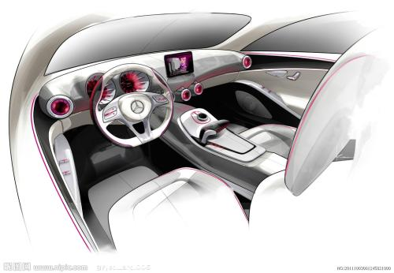
5.3 概念结构设计
5.3.1 数据库概念模型的设计方法
5.3.2 局部概念设计
5.3.3 全部概念设计

Slide 22
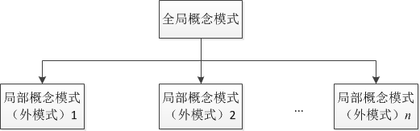
5.3.1数据库概念模型的设计方法
（1）集中式模式设计法(centralized schema design approach) 自顶向下：首先设计一个全局概念数据模型，再根据全局数据模式为各个用户组或应用定义外模式。

Slide 23
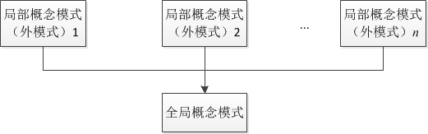
5.3.1数据库概念模型的设计方法
（2）视图集成法(view integration approach) 自底向上：先分别设计各自的局部模式，再以这些视图为基础，集成为一个全部模式。

Slide 24
（3）自顶向下需求分析与自底向上概念设计
需求
需求1
……
需求2
需求分析
（自顶向下）
需求1.1
需求1.2
需求1.3
需求1.4
概念模式1.1
概念模式1.2
概念模式1.3
概念模式1.4
概念模式1
……
概念模式2
概念设计
（自底向上）
全局概念模式

Slide 25
自底向上的概念设计方法的步骤：
建立局部E-R图
  用户评审：确认全局概念模式
  是否准确反映用户信息需求
  是否准确反映现实世界事物的特性及事物之间的联系；
将局部E-R图
综合成全局E-R图
对全局E-R图进行优化、验证
消除不必要的冗余和不一致性
  DBA及应用开发人员评审：确认全局概念模式是否完整、各成分划分是否合理、是否存在不一致性以及各种文档是否齐全。
提交评审
概念结构设计的文档：包括局部概念模式的描述、全局概念模式的描述、修改后的数据清单和业务活动清单等。

Slide 26
5.3.2 局部概念设计
1、选择局部应用
2、逐一设计局部E-R模式
1、选择局部应用
在多层的数据流图中选择一个适当层次的（经验很重要）数据流图（一般选择中层数据流图）作为设计局部E-R模式的依据。
以该层次的数据流图为出发点，设计局部E-R模式。

Slide 27
1、选择局部应用
2.逐一设计局部E-R模式（实体定义、联系定义、属性分配）
（1）实体的定义：信息需求和局部范围定义出发，确定每一个实体类型的属性和码。
哪些设置为实体，哪些设置为属性？一个名词设定为属性的原则：
① 该属性没有再需要描述的性质。
② 属性不能与其他实体具有联系。

Slide 28
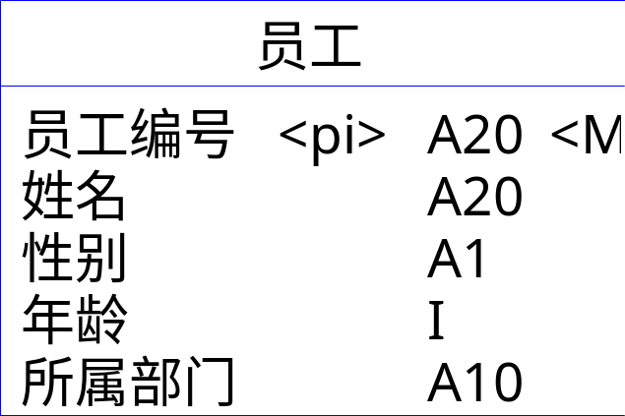
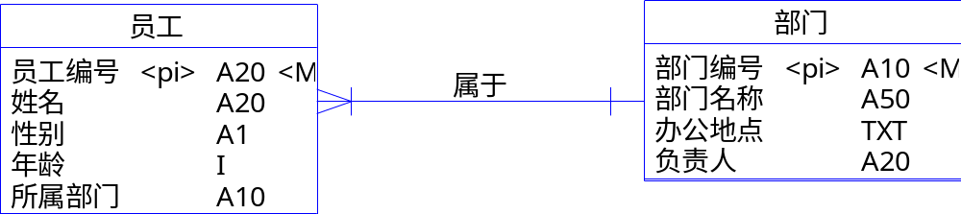
例5.1 部门作为实体还是属性？
  该属性没有再需要描述的性质
  该属性需要更多描述性质

Slide 29
（2）联系的定义
联系的类型（是一对一、一对多，还是多对多）。
实体类型内部是否存在联系，
多个实体类型之间是否存在联系。
防止出现冗余的联系（即可以从其他联系导出的联系）。
什么是联系实体？

Slide 30
（3）属性的分配
① 与某一实体相关的信息成份的抽象为实体的属性。
② 当多个实体类型用到同一属性时，将其分配给那些使用频率最高的实体类型。
③ 说明实体之间联系特性的属性应归属于联系实体类型的属性。

Slide 31
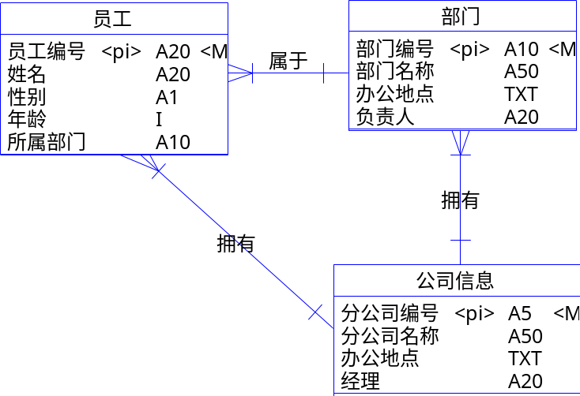
姓名
性别
年龄
部门号
部门名
办公地点
员工号
N
1
负责人
员工
属于
部门
N
N
拥有
拥有
1
1
公司
冗余联系
公司号
公司名
公司地址
经理

Slide 32
5.3.1 数据库概念模型的设计方法
5.3.2 局部概念设计
5.3.3 全部概念设计
集成局部E-R模式，形成全局E-R模式，合理地表示一个完整、一致的数据库概念结构

Slide 33
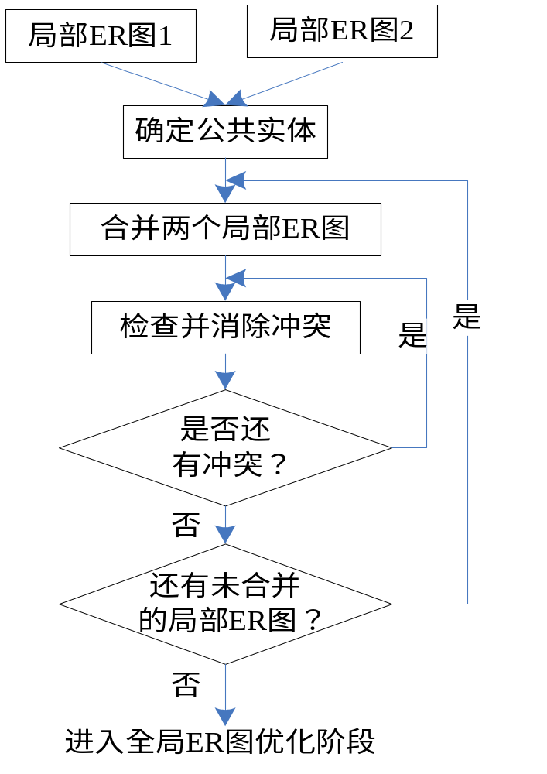
基本内容：
（1）合并局部E-R图，生成初步E-R图
（2）评价准则以及完备性
（3）验证全局概念结构

Slide 34
（1）合并局部E-R图，生成初步全局E-R图
首先要确定各个局部结构中的公共实体类型。把他们合并为一个实体。合并原则：
①进行两两合并；
②先合并那些现实世界有联系的局部结构；
③合并从公共实体类型开始，最后再加入独立的局部结构。
  这样做是为了减少合并工作的复杂性
  原则②和③是为了使合并结果的规模尽可能小。

Slide 35
合并过程中的一个重要任务是消除冲突。E-R图中的冲突有三种：
1） 属性冲突
属性冲突又分为属性值域冲突和属性的取值单位冲突。
① 属性值域冲突，即属性值的类型、取值范围或取值集合不同。比如员工的“员工编号”，有些部门将其定义为数值型，而有些部门将其定义为字符型。
② 属性的取值单位冲突。比如员工的身高，有的以m（米）为单位，有的以cm（厘米）为单位，有的以尺为单位。

Slide 36
E-R图中的冲突有三种：
2）命名冲突
① 同名异义，即同一名字的对象在不同的局部结构中具有不同的意义。比如，局部应用A中将部门称为单位，局部应用B中将公司称为单位。
② 异名同义，即同一意义的对象在不同的部门中具有不同的名称。比如，有的部门把生产地点称为厂房，有的部门则把生产地点称为车间。
属性冲突和命名冲突通常采用讨论、协商等行政手段解决。

Slide 37

3）结构冲突
①实体与属性类型冲突
实体
VS
属性
②属性个数冲突
③联系的类型冲突（一对一？一对多？多对多？

Slide 38
（1）合并局部E-R图，生成初步E-R图
（2）评价准则以及完备性
1）评价准则
完备性：能够反映出应用领域所需要的全部内容（包含直接表示的和可以推导出来的）
一致性：消除冲突（包含子模式内部的和子模式之间的各种冲突）
优化：化简多对多联系，合并一对一联系，使得数据库结构合理简单

Slide 39
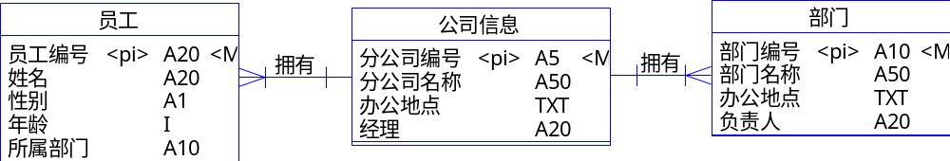
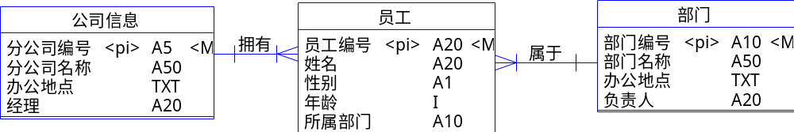
1）扇形陷阱：不能回答部门与员工间的所属关系。
（2）断层陷阱：公司和部门间的联系断了。
（3）正确的结构：可以全面反映需求信息且不存在冗余：
员工
部门
公司信息
员工编号
<pi>
A20
<M>
属于
部门编号
<pi>
A10
<M>
拥有
分公司编号
<pi>
A5
<M>
姓名
A20
部门名称
A50
分公司名称
A50
性别
A1
办公地点
TXT
办公地点
TXT
年龄
I
负责人
A20
经理
A20
所属部门
A10

Slide 40
潜在的联接陷阱：
供应商名
项目名
办公地点
地址
项目号
供应商号
负责人
供应商
项目
N
N
供应
购买
M
零件
M
零件号
零件名
重量
颜色
供应商
零件
项目
供应商号
<pi>
A20
<M>
零件号
<pi>
A20
<M>
购买
项目号
<pi>
A20
<M>
名称
A50
供应
零件名称
A50
项目名称
A50
地点
TXT
重量
I
负责人
A20
颜色
A20

Slide 41
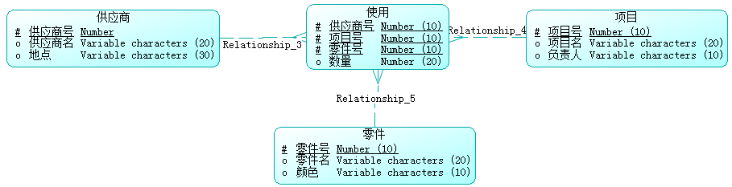
消除的联接陷阱：
供应商名
地址
项目号
项目名
办公地点
供应商号
数量
负责人
供应商
M
N
项目
使用
K
零件
零件号
零件名
重量
颜色

Slide 42
（1）合并局部E-R图，生成初步E-R图
（2）评价准则以及完备性
（3）验证全局概念结构
1）内部必须具有一致性，不存在相互矛盾的表达；
2）能准确反映原来的每个局部结构，包括实体、属性和联系；
3）能满足需求分析阶段所确定的用户信息要求。

Slide 43
小结：
1、 数据库设计概述
什么是数据库设计
数据库设计的内容（静态模型设计，行为设计）
数据库设计的基本步骤及各级模式（概念模式（模式）、逻辑模式（外模式）、物理模式（内模式））
2、需求分析
需求分析的任务和过程
需求分析方法和工具
3、概念结构设计
数据库概念模型的设计方法
局部概念设计
全局概念设计

Slide 44
作业：
P166
一、选择题；
二、问答题：1、5、6、7；
三、综合题：1、2

